Slide 1
HYVÄ KÄYTÄNTÖ PÖLYNSEURANTAAN (TYÖNTEKIJÖILLE)

Slide 2
JOHDANTO (KOULUTTAJALLE)
NEPSI on kehittänyt koulutusmateriaaleja osaksi NEPSI:n Hyvän käytännön toteuttamisen koulutusvaihetta.
Kukin PowerPoint-koulutuspaketti kattaa aiheen, joka on hyödyllinen kaikilta sellaisilta aloilta tuleville työntekilöille, joilla käsitellään kiteistä piidioksidia sisältäviä materiaaleja. Koulutuspaketeissa on tietoa kuhunkin aiheeseen liittyvistä pölylle altistumisen aiheuttamista riskeistä sekä hyvistä käytännöistä ja toimista, joilla riskejä voidaan vähentää. Koulutuksen tarkoituksena on antaa työntekijöille tietoa siitä, miten he voivat toteuttaa varotoimia tehokkaasti ja vähentää siten altistumistaan hengitettävälle piidioksidille (RCS) työpaikalla.
Käytä tyhjää templaattia ja korvaa väliaikaiset tekstit omillasi lisätäksesi tietoa tähän koulutuspakettiin tarvittaessa.

Slide 3
HUOMIOITAVAA
Tässä PowerPoint-koulutuksessa esitetty tieto on luonteeltaan neuvoa-antavaa ja sisällöltään informatiivista. Tässä esitetty tieto ei ole standardi eikä asetus, eikä se aseta mitään uusia laillisia velvoitteita tai muuta voimassa olevia terveydenhuoltoon liittyvien lakien tai käytänteiden määrittämiä velvoitteita.

Slide 4
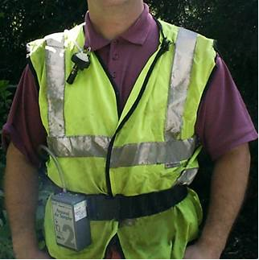
JOHDANTO
Etusijalla on oppia suojautumaan työperäisiltä vaaroilta terveydelle.
Tässä PowerPoint-koulutuksessa opit seuraavista asioista:
Miten pölynseurantaa käytetään RCS:n torjunnassa ja hallinnassa
Seurantatyypit
Seurannan edut
Notes:
Liiallinen altistus hengitettävälle kiteiselle piidioksidille (RSC) voi johtaa vakaviin terveysongelmiin pitkällä aikavälillä. Siitä syystä on tärkeää, että kaikki työntekijät tuntevat hyvät käytännöt, jotka rajoittavat altistusta piidioksidipölylle tai poistavat altistuksen kokonaan.
Tämä koulutus sisältää tietoa pölynseurannasta

Slide 5

PÖLYNHALLINTA-MENETELMÄT
HYVÄ HYGIENIA / TALOUDENHOITO
Työvaatteiden pesu ja prosessien tuottaman pölyn imurointi estää pölyn kertymisen ajan myötä – puhdas työtila on turvallinen
VESI
Kun työprosessit pidetään märkinä, pöly ei pääse ilmaan vaan vesi sitoo hiukkaset
Tässä ovat muistutuksena viisi tärkeinä pölynhallintamenetelmää Vaikka ne eivät suoraan liitykään pölynseurantaan, on tärkeää pitää ne mielessä!
Pölylle altistumisen seuranta auttaa arvioimaan olemassa olevien pölynhallintamenetelmien tehokkuutta ja tunnistamaan tilanteita, joissa saatetaan tarvita lisätoimia.
SUOJAVARUSTEET
Henkilönsuojaimet (esim. hengityssuojaimet) suojaavat työntekijöitä pölyltä, kun kaikki muut torjuntatoimenpiteet eivät ole riittäviä altistumisriskien hallitsemiseksi
SULJETUT ALUEET
RCS-tuotantoprosessien suorittaminen suljetussa ympäristössä estää pölyn altistumisen sen syntypaikalla
POISTO/ILMANVAIHTO
Piidioksidipöly poistetaan sen syntypaikalla ennen kuin altistumme sille ja saastunut ilma korvataan puhtaalla ilmalla

Slide 6
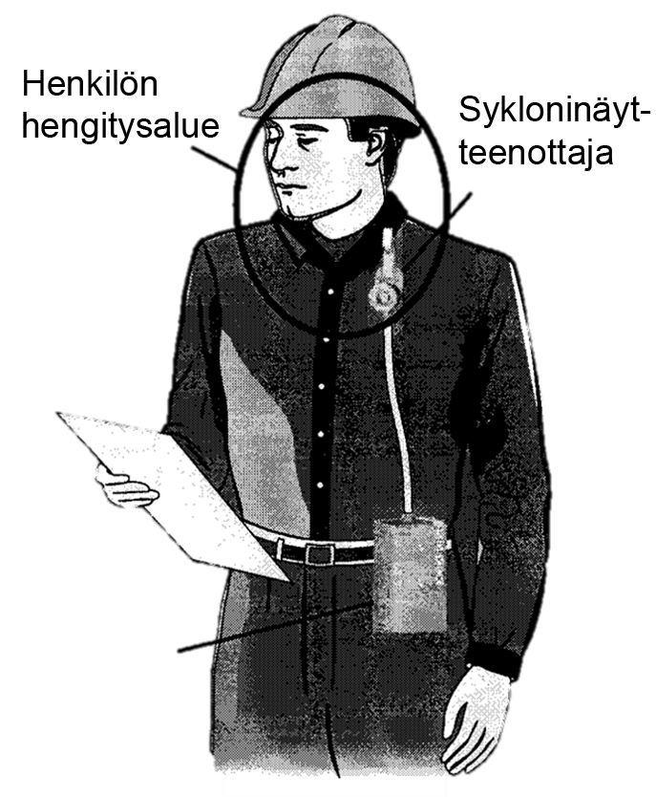
MITEN PÖLYNTORJUNTA VÄHENTÄÄ ALTISTUSTA RCS-PÖLYLLE
Teollisuudenalat ja yritykset, jotka työskentelevät kiteistä piidioksidia sisältävien materiaalien kanssa tarkkailevat säännöllisesti pölylle altistumisen tasoja työpaikalla.
Pölynseuranta on prosessi, jossa kerätään dataa ilmanlaadusta ja määritetään ilmassa olevien pölyhiukkasten määrä työpaikalla.

Slide 7
SEURANNAN EDUT
Pölynseurannan ansiosta yritykset voivat:
Arvioida työntekijöille työstä aiheutuvaa riskiä ja antaa heille siitä tietoa.
Varmistaa, ettei altistustasot ylitä kansallisesti määritettyjä raja-arvoja.
Saada kokonaiskuvan altistustasoista työmaalla (suuren ja pienen altistuksen työntekijät)
Tunnistaa tilanteita, joissa vaaditaan tarkempaa tutkimusta ja lisätoimien ottamista käyttöön altistuksen vähentämiseksi.
Seurata käyttöön otettujen pölynhallintamenetelmien tehokkuutta/tuloksia
Dokumentoida se, että yrityksessä noudatetaan lakia (DEL).

Slide 8
SEURANTATAVAT
Seuraavaa kahta pölynseurannan tapaa voidaan käyttää yhdessä tai erikseen:
Henkilökohtainen seuranta
Tämän tavan käyttö edellyttää, että työntekijöillä on mukanaan seurantalaitteita (jotka ottavat näytteitä ilmasta työntekijöiden hengitysalueella) yleensä normaalin työvuoron ajan
Staattinen seuranta
Tätä tapaa käytetään määrittämään ilmanlaatu pölyn lähteen ympäristössä tiloissa, joissa leijuva pöly on huolenaihe. Näytteenottoprosessin tulisi kestää työntekijöiden normaalin työpäivän ajan.
Notes:
Staattista seurantaa voidaan käyttää myös tutkimustarkoituksissa tunnistamaan leijuvan pölyn ja RCS:n lähteet.

Slide 9
MITEN HENKILÖKOHTAINEN SEURANTA VOI VAIKUTTAA SINUUN
Pölynseuranta on työnantajan vastuulla, mutta työntekijöitä voidaan edellyttää osallistumaan prosessiin. Sellaisissa tapauksissa:
Pidä mittauslaitteita ylläsi niin paljon kuin mahdollista vuorosi aikana.
Älä häiritse seurantalaitteiden toimintaa.
Huomioi työtehtävät ja pölyä aiheuttavat tapahtumat vuorosi aikana (esim. viat, vuodot)

Slide 10
PÖLYNSEURANNAN TULOKSET
Työntekijöillä on oikeus pyytää suorittamansa pölynseurannan tuloksia.
Työnantajan tulisi antaa tietoa pölynseurannasta koulutuksissa.
Tietoisuus pölylle altistumisen riskeistä antaa työntekijöille mahdollisuuden ottaa käyttöön toimia, joilla niitä voi hallita.

Slide 11
HUOMIOITAVAA PÖLYNSEURANNASSA
TEE SEURAAVAT
Pidä mittauslaitteita ylläsi (mieluiten) koko vuorosi ajan.
Huomioi työtehtävät ja tapahtumat vuorosi aikana (esim. viat, vuodot)
Pyydä seurannan tuloksia
ÄLÄ TEE SEURAAVIA
Älä häiritse mittauslaitteiden toimintaa
Tilaa kouluttajan tekstille – lisää omaan kontekstiisi liittyvää tietoa

Slide 12
LOPUKSI
Pölynseuranta ei ole työntekijän vastuulla, mutta tieto seurantaprosessista on tärkeää kaikille, jotka työskentelevät kiteistä piidioksidia sisältävien materiaalien kanssa.
Pölynseuranta on tärkeä osa työntekijöiden terveyden suojelua.
Työntekijöitä voidaan edellyttää osallistumaan pölynseurantaprosessiin
Työntekijöillä on oikeus pyytää pölynseurannan tuloksia, jotka tulisi selittää seuraavassa koulutuksessa

Slide 13
TYHJÄ DIA
Käytä tätä diaa lisätäksesi työympäristöön ja kontekstiin räätälöityä materiaalia.
Vaihda kuva napsauttamalla hiiren oikeaa painiketta > vaihda kuva > tiedostosta
Lisää uusia dioja napsauttamalla ”Uusi dia” yllä olevassa valintanauhassa.

Slide 14
LISÄÄ OPPIMATERIAALEJA
Hyvä käytäntö pölynseurantaan (Työohje 2.3.1)
Hyvä käytäntö reaaliajassa tapahtuvaan pölynseurantaan (Työohje 2.3.2)
NEPSI Hyvä käytäntö -opas
NEPSI Opas PK-yrityksille
Vieraile NEPSI:n e-oppimisalustalla osoitteessa training.nepsi.eu ja löydä lisää oppimateriaalia RCS:stä

